Slide 1
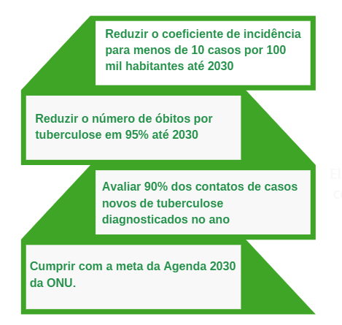
Plano Estadual Pelo Fim da Tuberculose como problema de Saúde Pública
Objetivos:
Fonte: SESA/DAV, 2023.
Notes:
1

Slide 2
Estratégias de Operacionalização do Plano Estadual
Ações estratégicas da gestão da RAS – Rede de Atenção à Saúde do Paraná
Objetivo Fortalecer a RAS para diagnosticar, tratar e curar a pessoa com TB.
Vacinação
Objetivo: Realizar vacinação de BCG e manter a cobertura vacinal.
Detecção dos casos de Tuberculose
Objetivo: Diagnosticar precocemente a tuberculose (TRM-TB).
Tratamento
Objetivo: Obter a cura da tuberculose.
Fonte: Plano Estadual pelo Fim da Tuberculose como Problema de Saúde Pública 2022-2030, Paraná, 2022.

Slide 3
Estratégias de Operacionalização do Plano Estadual
Controle de contatos
Objetivo: Identificar precocemente os contatos do caso índice.
Ações estratégicas direcionadas às populações especiais
Objetivo Assegurar investigação, diagnóstico e tratamento de TB e ILTB para populações especiais.
Ações estratégicas de controle social e articulação intersetorial
Objetivo: Fortalecer a participação da sociedade civil nas estratégias de enfrentamento da tuberculose.
Ações estratégicas dos Sistemas de Informação
Objetivo: Qualificar as informações nos Sistemas de Informações vigentes.
Fonte: Plano Estadual pelo Fim da Tuberculose como Problema de Saúde Pública 2022-2030, Paraná, 2022.

Slide 4
Comitê Estadual de Controle da Tuberculose do Paraná
Considerando a necessidade de implementar e fortalecer as ações do Plano Estadual pelo Fim da Tuberculose como Problema de Saúde Pública 2022-2030, no estado do Paraná.
Resolve:
Iniciar as discussões para a criação do Comitê Estadual de Controle da Tuberculose do Paraná.

Slide 5
Rede Brasileira de Comitês da Tuberculose
História
O modelo de Comitês com participação da coordenação local de tuberculose (TB), de profissionais de saúde e da sociedade civil teve início em 2007.
Foi iniciado como um produto da atuação do Fundo Global contra a Aids, Tuberculose e Malária no Brasil – instituição financeira internacional, criada em 2002 com o objetivo de apoiar os países na prevenção e tratamento desses agravos.
Sua operacionalização envolveu Ministério da Saúde, programas locais de controle da TB, instituições acadêmicas, organizações da sociedade civil e organismos internacionais, como a Organização Pan-Americana de Saúde (Opas).
Fonte: redebrasileiradecomites.com, 2022.

Slide 6
Rede Brasileira de Comitês da Tuberculose
Com a pactuação de um regimento interno visando a garantia da representatividade de todos os Comitês, é instituído um comitê gestor formado por dois representantes (um da gestão e outro da sociedade civil) de cada Comitê existente.
Assim, a Rede Brasileira de Comitês para o Controle da Tuberculose, enquanto instância organizativa, passa a ser responsável pela articulação e alinhamento entre todos os Comitês.
Atualmente, são 12 Comitês existentes e um Fórum (RJ).
Fonte: redebrasileiradecomites.com, 2022.

Slide 7
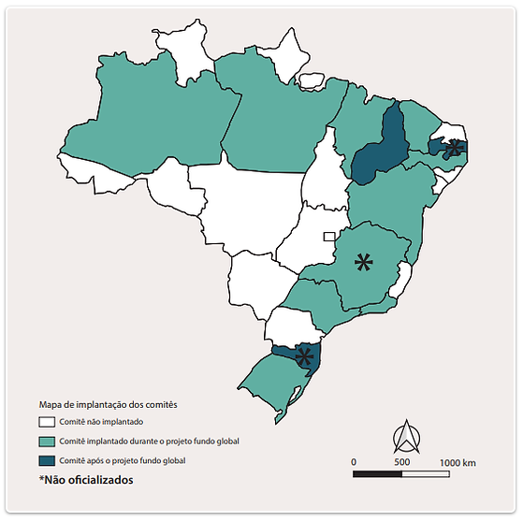
Rede Brasileira de Comitês da Tuberculose
Comitês Estaduais:
Amazonas
Bahia
Ceará
Maranhão
Minhas Gerais
Pará
Paraíba
Pernambuco
Piauí
Rio de Janeiro
Rio Grande do Sul
Santa Catarina
São Paulo
Fonte: redebrasileiradecomites.com 2022.

Slide 8
Rede Brasileira de Comitês da Tuberculose
Objetivos
Atuar junto às organizações governamentais e da sociedade civil, dando visibilidade às políticas públicas em defesa do SUS, com foco na tuberculose, considerando seus aspectos políticos e técnicos, fortalecendo a mobilização social e o monitoramento e avaliação.
Promover a participação de profissionais e representantes da sociedade civil envolvidos no controle da tuberculose nos Comitês e proporcionar troca de experiências entre eles.
3. Monitorar e avaliar a situação epidemiológica e operacional das ações de controle da tuberculose em relação às metas pactuadas a nível nacional, estadual e municipal, de acordo com as diretrizes do Programa Nacional de Controle da Tuberculose.
Fonte: redebrasileiradecomites.com, 2022.

Slide 9
Rede Brasileira de Comitês da Tuberculose
Objetivos
4. Socializar as informações produzidas para o controle da tuberculose, com os profissionais de saúde e representantes da sociedade civil.
5. Estimular e assessorar a criação de Comitês nos estados que ainda não possuem essa instância formalizada.​
Fonte: redebrasileiradecomites.com, 2022.

Slide 10
Comitê Estadual de Controle da Tuberculose do Paraná
INSTITUIÇÕES REPRESENTATIVAS:
SECRETARIA DE ESTADO DA SAÚDE DO PARANÁ
SECRETARIA DA JUSTIÇA, FAMÍLIA E TRABALHO – SEJUF PR
DISTRITO SANITÁRIO ESPECIAL INDÍGENA – DSEI Litoral Sul
SECRETARIA DA EDUCAÇÃO E DO ESPORTE – SEED PR
ORGANIZAÇÕES DA SOCIEDADE CIVIL - OSC
CONSELHO DAS SECRETARIAS MUNICIPAIS DE SAÚDE DO PARANÁ – COSEMS PR
DEPARTAMENTO DE POLÍCIA PENAL DO ESTADO DO PARANÁ – DEPEN PR
ORGÃOS DE CONSELHOS DA CLASSE
MEMBROS “Ad hoc”
18/10/2022 -Reunião Rede Brasileira de Comitês de Tuberculose
22/11/2022 – Reunião com a participação de ONG para encaminhamentos.

Slide 11
A TUBERCULOSE TEM CURA! FAÇA O TRATAMENTO ATÉ O FINAL.
E-mail: tuberculose@sesa.pr.gov.br
dstaids@sesa.pr.gov.br

